Slide 1

大学生心理健康
主讲人：闫志伟

Slide 2
关于健康和疾病的调查
全球约3.5亿糖尿病患者，70%的发病与生活方式有关。
近年来我国高血压患者超过 2 亿，糖尿病患者超过1 亿，
在我国对疾病影响的首要危险因素是不健康饮食。
世界卫生组织( WHO)的一项全球性预测调查显示, 真正
健康的人仅占 5%, 有疾病的人占 20%, 而 75%的人则处
于亚健康状态。

Slide 3
精神疾病一般人群患病率约1%。
精神疾病占整个疾病负担的15%以上！
抑郁症成为致残的第二大疾病！
有人预言，21世纪人类健康最大的杀手是精神疾病。

Slide 4
本章主要内容
第一节 了解“大学生心理健康”
第二节 大学生心理健康的维护
第三节 如何学习“大学生心理健康”

Slide 5
第一节
了解“大学生心理健康”

Slide 6

第一节 了解“大学生心理健康”
1、什么是健康？
      没有疾病和营养不良以及虚弱状态。
      ---《简明不列颠百科全书》
健康不仅是没有疾病，而且还包括躯体健康、心理健康、社会适应良好和道德健康四个方面。
---1989年世界卫生组织WHO

Slide 7
第一节 了解“大学生心理健康”
世界卫生组织提出身心健康新的七大标准：
吃饭
睡觉
排便便
快食：吃饭不挑食、不偏食，津津有味。
快眠：较快入睡，睡眠质量好，精神饱满。
快便：快速通畅地排泄，感觉轻松自如。
快语：说话流利，头脑清醒，思维敏捷。
快行：行动自如协调，迈步轻松有力，动作流畅。
良好的个性：性格柔和，适应环境，为人处世好。
良好的人际关系：与人相处自然融洽，朋友多。
——《北京晨报》2002年11月8日25版

Slide 8
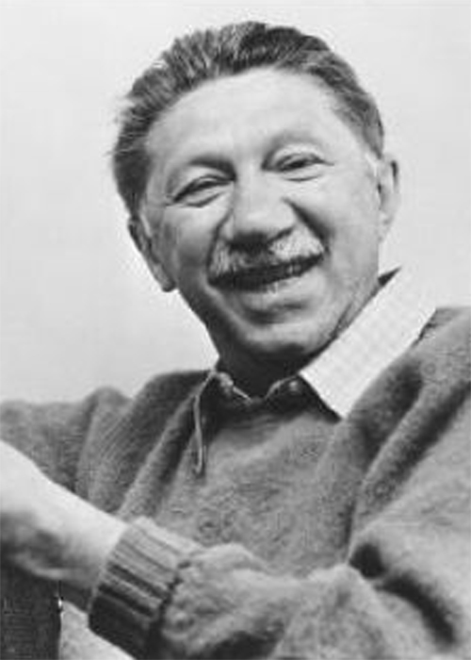
第一节 了解“大学生心理健康”
马斯洛对健康的人的极简描述：
身体强健
精力充沛
朝气蓬勃
人本主义心理学创始人马斯洛

Slide 9

第一节 了解“大学生心理健康”
讨 论：
下列行为是健康的吗？
下列观念是健康的吗？
经常熬夜；
只用功读书，不管其他；
瘦无止境，减肥不止;
活成一只快乐的“猪”。
我应该让所有人喜欢我；
只能成功，不能失败；
凡是只从自己身上找原因；
生命诚可贵，爱情价更高。

Slide 10
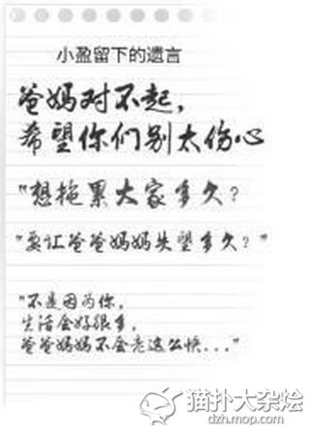
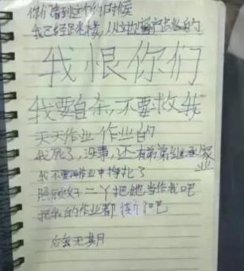

第一节 了解“大学生心理健康”
2、什么是心理健康？
想一想，你见到过的心理健康的人有哪些特点。
心理健康：是指个体在适应环境的过程中，生理、心理和社会性方面达到协调一致，保持一种良好的心理功能状态。

Slide 11

第一节 了解“大学生心理健康”
心理的“正常”和“异常”之间没有明确的严格界限；
心理问题普遍存在，只是每个人程度不同；
心理失能
心理完满状态
纯黑 深灰色 浅灰色 纯白

Slide 12

马斯洛评定心理是否健康10标准
①是否有充分的安全感；
②是否对自己有比较充分的了解，并能恰当地评价自己的能力；
③自己的生活理想和目标能否切合实际；
④能否与周围环境保持良好的接触；
⑤能否保持自身人格的完整与和谐；
⑥是否具备从经验中学习的能力；
⑦能否保持适当和良好的人际关系；
⑧能否适度地表达和控制自己的情绪；
⑨能否在集体允许的前提下，有限度地发挥自己的个性；
⑩能否在社会规范的范围内，适度地满足个体基本需要。

Slide 13
第一节 了解“大学生心理健康”
情景分析
某团队领导由于个人原因，临时调整了团队活动时间，因此造成这个团队成员原有的计划被改变，导致很多成员怨声载道，有些成员匿名在群里吐槽、抱怨领导。
A向其他成员一样，匿名抱怨，发泄不满，不用承担代价。
B直接找领导反映，领导仍然没做任何改变并对B颇有微词。
讨论
1.A和B的心理健康水平如何？
2.他们的做法会对自己的心理健康产生怎样的影响？

Slide 14
第一节 了解“大学生心理健康”
3、大学生心理健康的标准
能保持对学习较深厚的兴趣和求知欲望；
能保持正确的自我意识，接纳自我；
能调节与控制情绪，保持良好的心境；
能保持和谐的人际关系并乐于交往；
能保持完整统一的人格品质；
能保持良好的环境适应能力；
心理行为符合年龄特征。
你的心理健康吗？

Slide 15
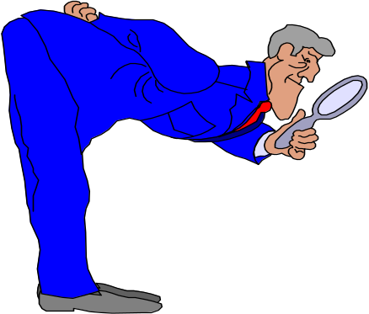
第一节 了解“大学生心理健康”
大学生心理健康现状：
1、总体来看，出现心理障碍倾向者的比例为15％～25％，较为严重
的占10％左右。主要存在的心理障碍为神经症的情绪障碍及人
际关系敏感和强迫倾向。
2、大学生因为心理问题休学、退学的人数超过身体问题的原因人数。
3、很多大学生需要向心理咨询、心理治疗
的专业人士求助。

Slide 16
第一节 了解“大学生心理健康”
4、心理健康的重要性
忧愁、顾虑和悲观可以使人得病；积极愉快、坚强的意志和乐观的情绪可以战胜疾病，更可以使人强壮和长寿。
——俄国生理学家巴甫洛夫
美国著名心理学家特尔曼对800名男性进行了30年的追踪研究发现，成就最大的20％与最小的20％之间，最明显的差别不在智力水平，而在于是否具有良好的心理素质。
忧伤肺，思伤脾，怒伤肝，恐伤肾，喜伤心
——皇帝内经

Slide 17
本章主要内容
第一节 了解“大学生心理健康”
第二节 大学生心理健康的维护
第三节 如何学习“大学生心理健康”

Slide 18
第二节
大学生心理健康的维护

Slide 19
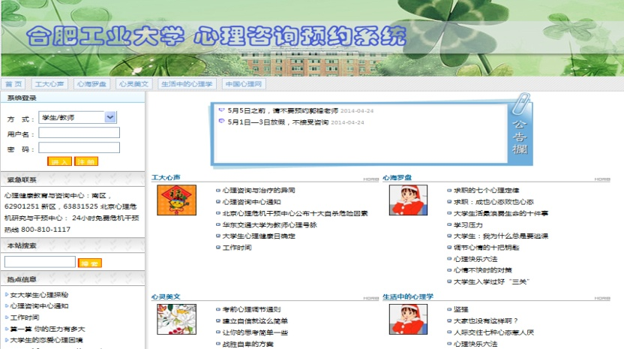


1、掌握心理健康知识
第二节 大学生心理健康的维护
  阅读相应的书籍、报刊杂志，浏览网络媒体。
  学习相关课程、听讲座和参加心理健康活动。
  参与集体培训或专题辅导工作坊。

Slide 20
第二节 大学生心理健康的维护
我校心理健康课课程体系
一门必修课
四门公选课
大学生心理健康
健康人格心理学
大学生朋辈心理辅导
人际交往心理学
积极心理学

Slide 21

2、进行积极的自我调整
第二节 大学生心理健康的维护
树立科学的健康观；
充分认识自己与接纳自己；
进行积极的人际交往；
学会管理和调整情绪。

Slide 22

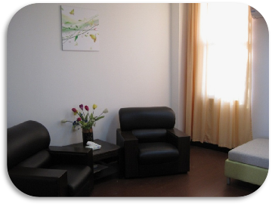
第二节 大学生心理健康的维护
3、主动求助心理咨询
地址：翡翠湖校区，综合楼三楼316室；
屯溪路校区德园食堂对面小楼南楼102；
咨询电话：翡翠湖校区，63831525，63831022；
屯溪路校区，62901251,62905525；
预约网址：xlzx.hfut.edu.cn。

Slide 23
本章主要内容
第一节 了解“大学生心理健康”
第二节 大学生心理健康的维护
第三节 如何学习“大学生心理健康”

Slide 24
第三节
如何学习“大学生心理健康”

Slide 25

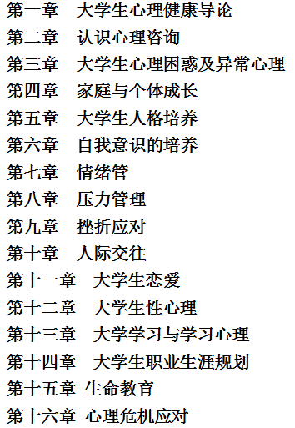
第三节 如何学习“大学生心理健康
1、课程总体介绍
概述
心理健康常识
人格发展
情绪管理
关系的主题
学业与发展
生命教育

Slide 26
第三节 如何学习“大学生心理健康
2、课程考核方式
平时成绩占60%；课堂参与30%（考勤、回答问题、随堂练习等）
平时作业30%（课外实践作业，如论文、微电影 、调查报告）
考试成绩占40%：闭卷考试

Slide 27
第三节 如何学习“大学生心理健康
3、课堂要求
重在课堂参与和体验，多分享交流；
回应其他同学的问题时重在分享，尽量不评价；
手机关机或静音，放在书包里。

Slide 28


推荐阅读
《马斯洛说完美人格》(美)马斯洛，华中科技大学出版社。
《身体知道答案》武志红，北京联合出版公司。

Slide 29

有了健康不等于有了一切，
没有健康你就会失去一切！

